Slide 1
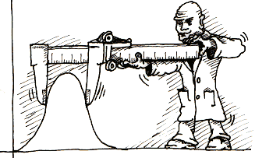
Normy a standardizace testu
PSYb2590: Základy psychometriky | Přednáška 5
11. 4. 2022 | Hynek Cígler

Slide 2
„Norma: od slova normální, běžný“.
Co to znamená běžný?
V kontextu psychometriky.

Slide 3
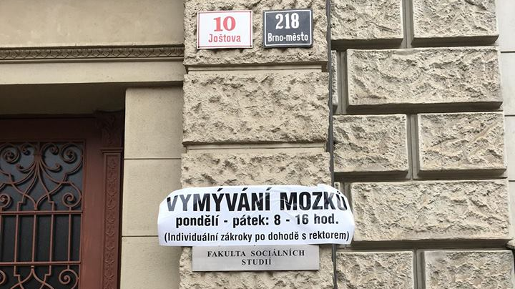
2019

Slide 4
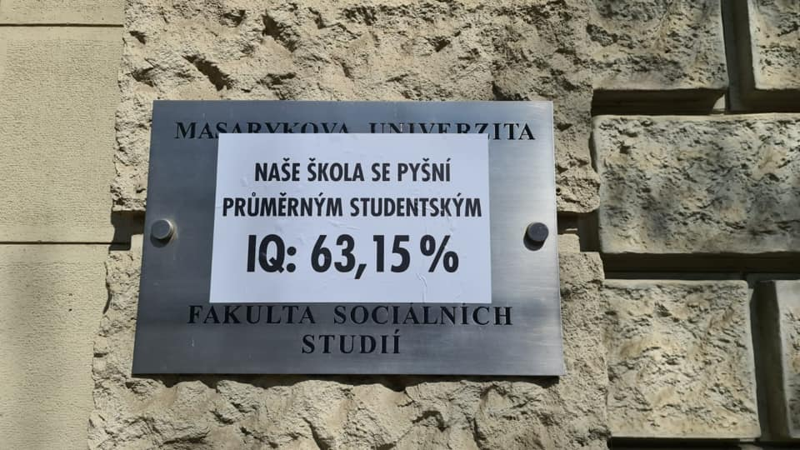
2020

Slide 5
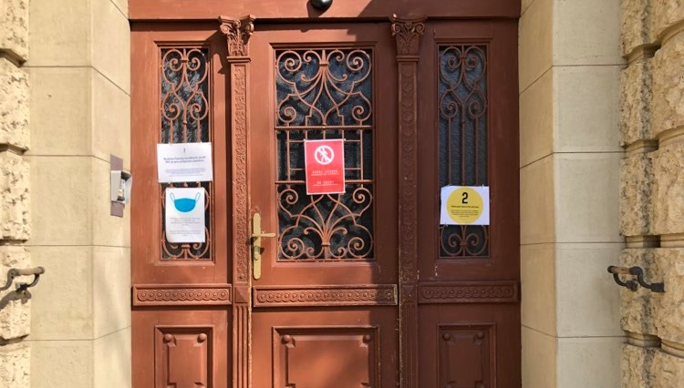
2021

Slide 6

2022

Slide 7
Standardizace testu?
Soubor veškerých postupů, které slouží jako podklad a důkazy pro standardní rozhodování o jednotlivcích na základě testových metod.
  Proces tvorby podkladů.
  Proces dokazování, že tyto podklady jsou validní.
Pojem standardizace je proto poměrně široký a zahrnuje:
  Důkazy validity, reliability.
  Vytvoření norem, standardních skórů.
  Kodifikace postupů pro standardní administraci, skórování a interpretaci skórů.
  ...

Slide 8
Standardizace testu
Tomáš Urbánek (2010) a další: 3 pojetí standardizace.
  I. povrchní: „... metoda je přesně popsána [...] jak má vypadat např. testový materiál, pomůcky nebo testový sešit, na jakém papíře, v jakých barvách a jakým písmem apod. Kromě toho je jasně definováno, jak má být metoda používána, tzn. komu, kým a za jakých podmínek smí být administrována, jak má být vyhodnocována a co znamenají získané výsledky.“
  II. klamavé: „... se spokojuje s existencí jakýchkoli norem ve smyslu popisu, jakých výsledků dosahují respondenti z nějakých jasně definovaných skupin. Ani tento požadavek není obtížné splnit, stačí jen použití metody spojit se sběrem dat a elementární statistickou prezentací výsledků...“
  III. komplexní: „... Součástí tohoto pojetí jsou i obě pojetí předchozí [...] je přinejmenším nutné prokázat, zda metoda měří daný atribut (validita a validizace) a s jakou přesností (reliabilita). Současně je nutno vyřešit všechny speciální otázky, které mohou nastat v souvislosti s testováním specifických charakteristik. To je pojetí uváděné např. ve Standardech pro pedagogické a psychologické testování (AERA, APA, NCME, 2001), ale je doporučováno i [..., EFPA].“

Slide 9
Manuál diagnostického testu
Teoretická východiska: Co je měřeno, jaké jsou známé souvislosti, proč se to měří.
  Účel metody: Komu, kdy, proč, kým, kde...
Postup administrace a skórování: jak přesně se metoda zadává a skóruje.
  Tvorba hrubých skórů a převod na standardní/vážené skóry.
Postup interpretace: co výsledky znamenají.
  Součástí zpravidla i kazuistiky.
Psychometrický manuál: Dokládá výše uvedené na vzorku z cílové populace.
  Standardizační soubor, postupy konstrukce norem.
  Důkazy validity, reliability vzhledem k účelu metody.
Co z výše uvedeného je možné pouze přeložit ze zahraniční verze testu?

Slide 10
Tvorba testu
Značné rozdíly mezi metodou určenou pro výzkum a pro individuální diagnostiku.
Tvorba nové testové metody pro praktické účely.
  + Kulturně adekvátní metoda.
  − Tvorba může selhat, vysoké nároky na přípravu...
  − Vysoké finanční náklady na průběžné pilotáže, analýzy...
Adaptace zahraniční metody pro praktické účely.
  Překlad vs. adaptace.
  + Zpravidla ověřená metoda, nižší nároky na velikost vzorku, pilotáže, méně práce.
  + Lze využít zahraniční důkazy validity, většinou rozsáhlejší teorie.
  − Cena licence (i několik milionů Kč), často časově omezená, poplatky...
  − Standardizační studie stejně musí být realizována.

Slide 11
Design standardizační studie 1
Volba výběrové populace (pro koho je test určený)?
  Mezinárodní, národní, lokální, místní...
Kognitivní pilotáž/e (kvalitativní metodologie).
Kvantitativní pilotáž/e (podobné otázky, jako vlastní standardizace níže).
Způsob výběru vzorku a administrátorů.
  Náhodný, stratifikovaný, clusterový, příležitostný... Plánovaně chybějící data.
  Tvorba adekvátních clusterovacích proměnných (ČSÚ).
  Inkluzivní a exkluzivní kritéria.
  Zaškolení a výběr administrátorů.
Sběr dat.
  Párování respondentů s administrátory. Jak zajistit jejich ortogonalitu?
  Kódování dat.

Slide 12
Design standardizační studie 2
Přepis dat, kontrola správnosti.
  Vyčištění dat, spárování datasetů atd.
Vážení respondentů?
  Clusterový/stratifikovaný výběr. Bude váženo vše/nic?
Položkové analýzy, analýzy reliability, validity.
  Uvnitř či napříč kohortami?
  Vyřazení položek, úpravy obsahu testu.
Tvorba norem.
  Vytvoření vyhodnocovacího softwaru, normalizačních tabulek...
Zkompletování manuálu.
Prodej. Spotřební materiál volně dostupný?

Slide 13
Příklad nákladů: BACH
Školní dovednosti, cca 30 subtestů (čeština a matematika), cílová populace 5–22 + 55–80 let.
Konormace s WJ-IV, resp. TOMAL-SE; 2,5 roku vývoje, 3+1 rok standardizace v rámci projektu.
Pilotáže a vývoj (velmi hrubě): 1.100.000 Kč
  Náklady na vývoj testu: odhad 500.000 Kč.
    Tahle částka reálně nebyla vyplacena.
    Zčásti je „sanována“ náklady na jiné personální náklady v rámci projektu.
  500 individuálních administrací: 400.000 Kč.
  přepis dat: 50.000 Kč.
  tisk, poštovné: 150.000 Kč
Standardizace (TAČR): 5.346.133 Kč
  Sběr dat: přes 2.000.000 Kč
    (navýšeno v průběhu projektu, částka není jistá).
  Odměna respondentům: 140.000 Kč
  Přepis dat: 170.000 Kč
  Školení (lektoři): 50.000 Kč
  Tisk, IT, nahrávací studio, grafika apod.: 440.000 Kč
  Poštovné: 80.000 Kč
  Personální náklady jiné: 1.000.000 Kč.
  Režie, nájmy...: 800.000 Kč
Celkové náklady: minimálně 6 milionů Kč.
  (V personálních nákladech se zčásti překrývá pilotáž a standardizace).

Slide 14
Notes:
Drahý je test, ale jedno vyšetření vlastně bude levné.

Slide 15
Příklad nákladů: BACH
Jsou ty náklady skutečně tak vysoké?
  Příklad: prodá se 200 ks testu → nákupní cena 40.000 Kč.
  Test bude aktuální 10 let, 80 vyšetření/rok.
Náklady na jednoho klienta: 50 Kč.
  Plus cca 50 Kč spotřební materiál.
Srovnejte s personálními náklady:
  Průměrná měsíční mzda v PPP (2021):
  44.200 Kč → 280 Kč/hodina
  Náklady zaměstnavatele: cca 350 Kč/h.
  Při délce vyšetření 4 hodiny (včetně psaní zpráv): 1400 Kč/vyšetření.

Slide 16
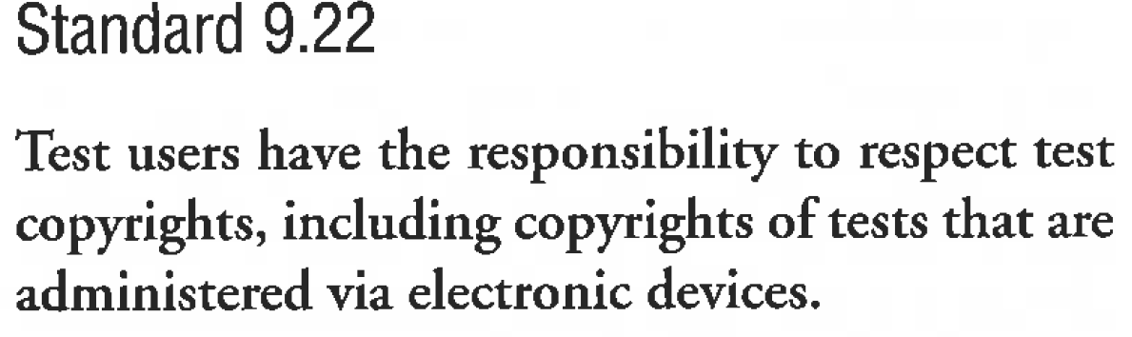
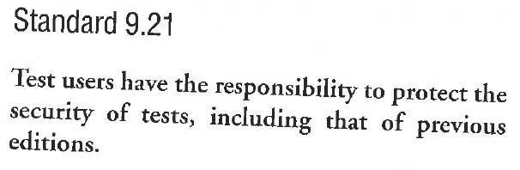
„1. přikázání psychologické diagnostiky:“
Nezkopíruješ! ☺
AERA, APA, & NCME. (2014).
Standards for Educational and Psychological Testing.
Washington: American Educational Research Association.

Slide 17
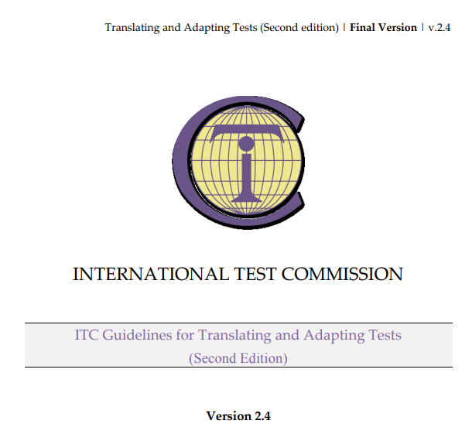
Standardy a zdroje
Doporučení a standardy
pro vývoj testů
Guidelines
Recenzní model testu

Slide 18
Krok 1: Vyvinout dobrý test
Downing, S.M., & Haladyna, T.M. [eds.] (2006). Handbook of Test Development. L. Erlbaum.
  Sborník/učebnice pro vývoj testů. Nejen psychometrika, ale i tipy pro vydavatele.
Další doporučení a guidelines pro vývoj testů:
International Test Commission: https://www.intestcom.org/page/28
  Doporučení Mezinárodní komise pro testování – opravdu doporučuji. Není ale závazné pro ČR.
Případně ještě BPS Guidelines on testing and test use.
  Další doporučení od britské psychologické společnosti. Rovněž není závazné pro ČR.
APA/AERA/NICM: Standards for Psychological Testing (CZ/EN verze)
ISO 10667-1, 10667-2: Norma pro testování v B2B prostředí
  ISO 10667-1 Assessment service delivery : Procedures and methods to assess people in work and organizational setting. Part 1, Requirements for the client
  ISO 10667-2 Assessment service delivery : Procedures and methods to assess people in work and organizational setting. Part 2, Requirements for service providers

Slide 19
Krok 1: International Test Commission
Seznam doporučení:
  The ITC Guidelines for Translating and Adapting Tests
  The ITC Guidelines on Test Use
  The ITC Guidelines on Computer-Based and Internet-delivered Testing
  The ITC Guidelines on Quality Control in Scoring, Test Analysis and Reporting of Test Scores
  The ITC Guidelines on the Security of Tests, Examinations, and Other Assessments
  The ITC Guidelines on Practitioner Use of Test Revisions, Obsolete Tests, and Test Disposal
  The ITC Guidelines for the Large-Scale Assessment of Linguistically and Culturally Diverse Populations

Slide 20

Krok 2: Zhodnocení kvality testu
Testy bývá zvykem recenzovat.
  USA: Burosův institut. https://buros.org/mental-measurements-yearbook
  EU: EFPA Review Model. http://assessment.efpa.eu/
V České republice časopis Testfórum: www.testforum.cz
  Seznam dosud recenzovaných testů: https://testforum.cz/recenze

Slide 21
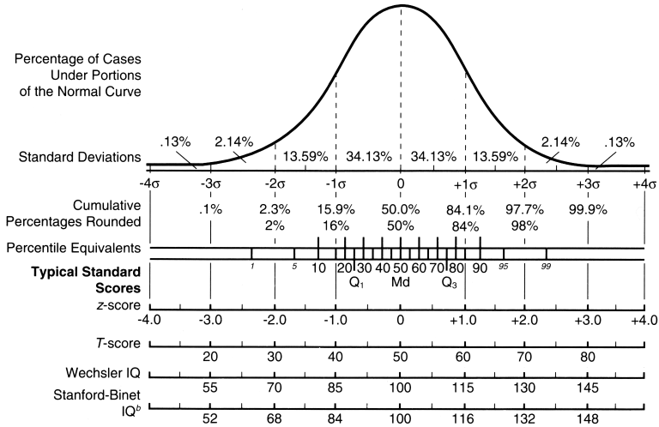
Normy

Slide 22
K čemu jsou normy
Snaha vyhnout se chybám intepretace. Normy dávají smysl výsledkům testování:
  Porovnáním výsledku s výsledky populace;
  porovnáním výsledku s kritériem;
  porovnáním výsledků navzájem napříč testy.
Zamezení osobních chyb, svévolné intepretaci „čísel“.
Částečné „překonání“ problému měření v sociálních vědách.
  Normy jsou tím, co udává „škálu“ měření. Tvorba „jednotek“ (IQ apod.).
  Důsledkem je často neoprávněná reifikace výsledku měření
    Např. ztotožnění IQ = inteligence.

Slide 23
Proč vlastně normy?
Proč jsou normy v psychologii nezbytné?
I pokud by měření v psychologii bylo intervalové, není poměrové.
Neexistuje tedy jasně definovaný referenční bod.
  Referenční bod je nutné stanovit arbitrárně.
Je nutné zvolit i jednotku; typicky je závislá na vzorku (populaci).
  Na čem bývá založena jednotka např. ve fyzice? Historicky etalon.
  Proč je jednotka závislá na vzorku problém?
  Šlo by to řešit jinak?

Slide 24
Typy norem
„Klasické“ normy
  Mezinárodní, národní normy, místní normy.
  Nahodilé normy (více různých specifických populací v případě, že není dostupný reprezentativní vzorek).
  Uživatelské normy.
  Lokální normy, normy pro specifické populace.
Referenční (normy) vs. kriteriální (arbitrární kritérium) testování.
Expektační tabulky – odhady pravděpodobnostího výskytu jevu, klinické odpovědi apod.
  Nepředpokládá náhodný vzorek, spíše vypárovaný oproti pacientům.
  Často v podobě grafu pravdivě vs. falešně pozitivní odpovědi. Podobné ROC analýze.
„Typologie“ – specifický příklad ipsativních skórů. Pozor na ně!
  Specifické nároky na data, na měřený atribut.
  Kontinuální rys by měl mít bimodální rozdělení.

Slide 25
Druhy skórů¹
Hrubé skóry
Odvozené skóry (vše ostatní)
Sumační indexy – prostý součet položek.
  Nebo průměr, který má výhody i nevýhody.
Lineární kombinace – každá pol. má jinou váhu, např. na základě faktorové analýzy.
  Někdy též vážené nebo kompozitní skóry.
  Odhad faktorového skóru / faktorové skóry.
Jiné; zejm. IRT odhady (Analogie hrubých skórů v CTT – theta, EAP/MAP, W-skóry)
Percentilové skóry: Percentily, decily, percentilové pořadí a další (kvantily, percentilové rozpětí...), steny, staniny...
Standardní skóry: IQ(100;15), T(50;10),
T(500; 100), z-skóry, Wechslerovy vážené skóry W(10;3)...
Vývojové skóry: Mentální věk (age-equivalent score, grade-equivalent score), index relativní výkonnosti (RPI), zóna vývoje
Ipsativní skóry
¹ http://prirucka.ujc.cas.cz/?slovo=skóre ☺

Slide 26
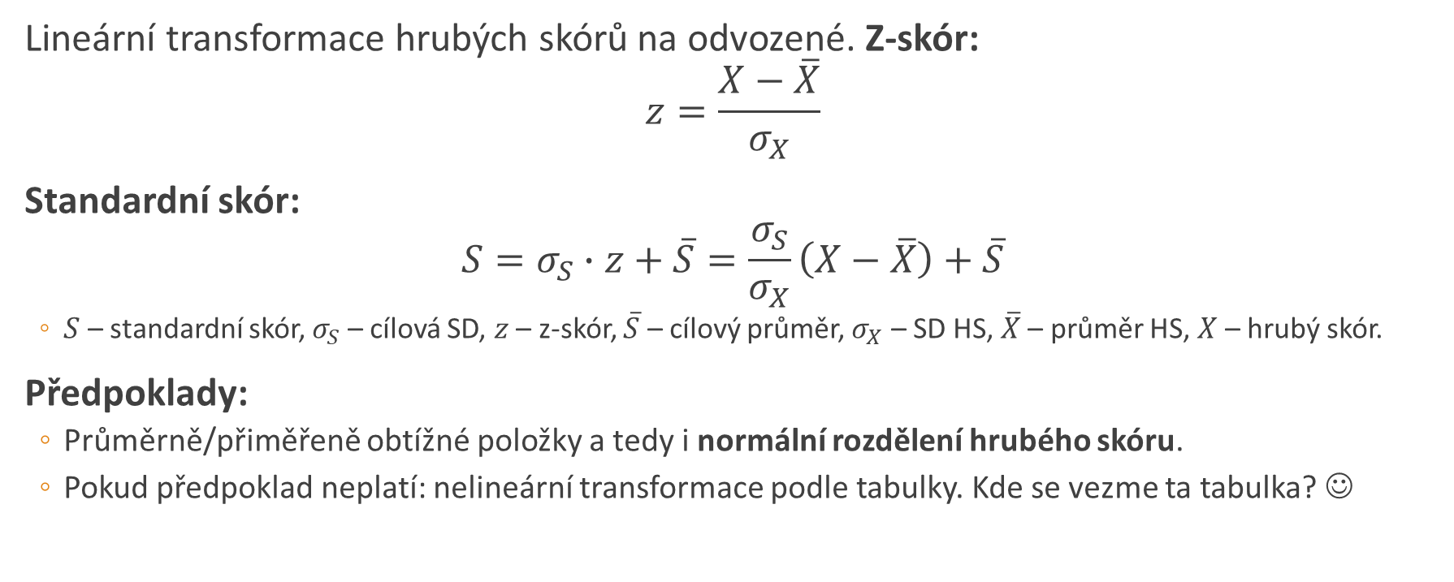
Standardní skóre
Lineární transformace hrubých skórů na odvozené. Z-skór:
$z=\frac{X−\overline{X}}{σ_{X}}$
Standardní skór:
$S=σ_{S}∙z+\overline{S}=\frac{σ_{S}}{σ_{X}}\left(X−\overline{X}\right)+\overline{S}$
  $S$ – standardní skór, $σ_{S}$ – cílová SD, $z$ – z-skór, $\overline{S}$ – cílový průměr, $σ_{X}$ – SD HS, $\overline{X}$ – průměr HS, $X$ – hrubý skór.
Předpoklady:
  Průměrně/přiměřeně obtížné položky a tedy i normální rozdělení hrubého skóru.
  Pokud předpoklad neplatí: nelineární transformace podle tabulky. Kde se vezme ta tabulka? ☺

Slide 27
Normalizace rozložení (mírné zešikmení)
McCallova plošná standardizace.
  Každému X je přiřazeno percentilové pořadí.
  Percentilům je přiřazen T-skór za předpokladu normálního rozdělení.
  + teoreticky „dobré“ vyhlazení.
  - percentily jsou zatížené vysokou výběrovou chybou.
Normalizace podle mediánu.
  Samostatná SD pro lepší a horší respondenty.
  + odhad jen 3 parametrů (M, SD_{lower}, SD_{upper}), menší výběrová chyba.
  - slabší vyhlazení, obtíže s konstrukcí CI.
Jiné nelineární transformace včetně kontinuálního normování.
Transformuje se nejen skór, ale i jeho SE/CI!

Slide 28
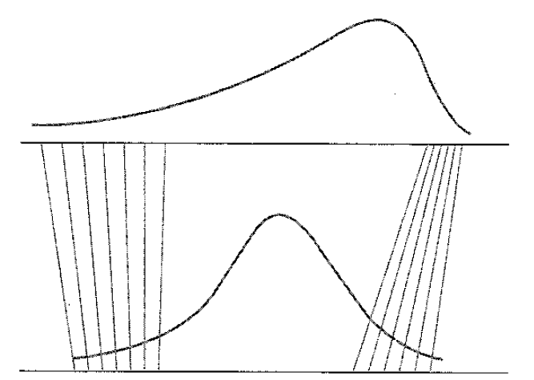
McCallova plošná standardizace

Slide 29
Normalizace podle mediánu
Nejjednodušší způsob normalizace skórů.
Předpoklady:
  Normální rozdělení má průměr (přibližně) shodný s mediánem.
  Předpokládáme, že každá polovina rozložení sama o sobě odpovídá přibližně normálnímu nezešikmenému rozložení, jen s jinými parametry.
Postup:
  1. Rozdělíme respondenty na dvě poloviny podle mediánu.
  2. Ručně spočítáme SD horní a dolní poloviny.
    Nejde o SD uvnitř poloviny, ale odhad SD napříč polovinami, když by druhá polovina měla stejné, avšak zrcadlově otočené rozložení.
  3. SD použijeme zvlášť pro výpočet SE a SS v obou polovinách.
    Co s přechody přes medián a SE, CI?
Např. Woodcock-Johnson IV US (výhodné při vyhlazování skórů).

Slide 30
Extrémní zešikmení = problém
Výrazný efekt stropu nebo podlahy.
  Velká komplikace – ideálně by žádný respondent neměl mít max. nebo min. skóre.
  V případě těžkého testu i zisk jediného bodu hrubého skóre posune respondenta velmi výrazně na všech škálách (percentil, stand. skóre).
Extrémně snadný/obtížný test.
  Např. při měření patologie.
Neexistuje kontinuální latentní proměnná, ale kvalitativní latentní „třída“.
V těchto případech je standardní skóre nevhodné.
  Percentil nebo spíše kriteriální skórování.

Slide 31
Doporučení ke standardním skórům
Veškeré skóry jsou zaokrouhleny na celá čísla (kromě z-skórů, ty na 2 desetiny).
APA doporučuje T-skóry; IQ skóry výhradně pro měření výkonu v kognitivních testech.
Se skórem je vždy reportována chyba, např. formou CI (doporučuje se 90%).
  Vyjma stenů a staninů.
Steny a Staniny jsou považovány za „rozpětí“, konstruovány jsou na základě plošné transformace.
  Steny N(5,5; 2), staniny N(5; 2).
  Spíše marginální použití.

Slide 32
Percentily
Procento osob, které mají horší hrubé skóre než hrubé skóre daného člověka.
  U škál s malým množstvím možných skórů prakticky nejde dosáhnout percentilu 100.
  Percentilové pořadí (percentil rank) – stejné nebo horší hrubé skóre než daný percentil.
  U dlouhých škál je rozdíl zanedbatelný, u krátkých je potřeba vědět, s čím pracujeme.
    V případě nespojité proměnné (v psychologii prakticky vždy) se liší percentily a percentilové pořadí mírně liší.
Odhad většinou na základě pozorovaného rozložení a ne normální distribuční funkce.
  Naopak standardní skóry často založené na percentilu (viz McCallovu plošnou transformaci).
  Ale co chyba měření a výběrová chyba? Může vést k rozdílu percentilu a standardního skóre.
  Je zvykem „vyhladit“.

Slide 33
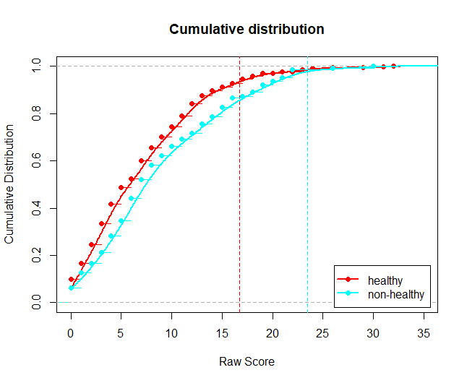
Příklad na vyhlazení percentilových norem
Beckův inventář depresivity (BDI)
  Svislé části označují dva kritické skóry.
  N_{h} = 450
  N_{n} = 127
balíček ks v R
  Kernel cumulative distribution

Slide 34
Kontinuální normování
Dříve uvedené nelineární transformace a vyhlazení percentilu se označují jako vertikální vyhlazení testových skórů.
Existuje ještě horizontální vyhlazení, označované jako „kontinuální normy“.
Oboje slouží pro zpřesnění norem, zmenšení výběrové chyby či snížení požadavků na velikost vzorku se používá vyhlazení.
  Horizontální vyhlazení – napříč referenčními kategoriemi.
  Vertikální vyhlazení – uvnitř referenčních kategorií (viz percentily a SS dříve).
Princip: V případě 20 kategorií bychom potřebovali 20×2 (M+SD) = 40 parametrů.
  Vyhlazení odhadne všech 20 průměrů s pomocí 3 parametrů. Ušetří se informace.
  Dílčí odchylky od reprezentativity souboru dostávají nižší význam.

Slide 35
Vyhlazení norem (kontinuální normování)
Cíle vyhlazování:
  Redukce výběrové chyby (trade-off mezi N, počtem parametrů a výběrovou chybou).
  Odstranění nekonzistencí, které by dělaly problém při interpretaci výsledku.
Celá řada postupů pro různé druhy vyhlazení.
  „Ruční“ korekce/vyhlazení ☺
  Kernel density smoothing – pro vyhlazení percentilů uvnitř kategorie.
  Polynomy, frakční polynomy, spline smoothing – vyhlazení M, SD napříč kategoriemi.
  Vyhlazení prostřednictvím Taylorových polynomů (R balíček cNORM).
Další výhoda: Normy s přesností na měsíc či den (není nutné mít „široké“ kohorty).

Slide 36
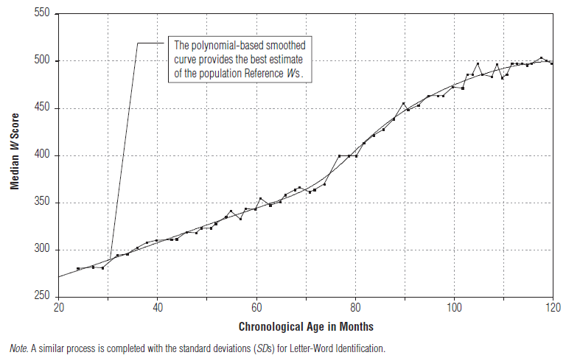
Technický manuál testu WJ-IV

Slide 37
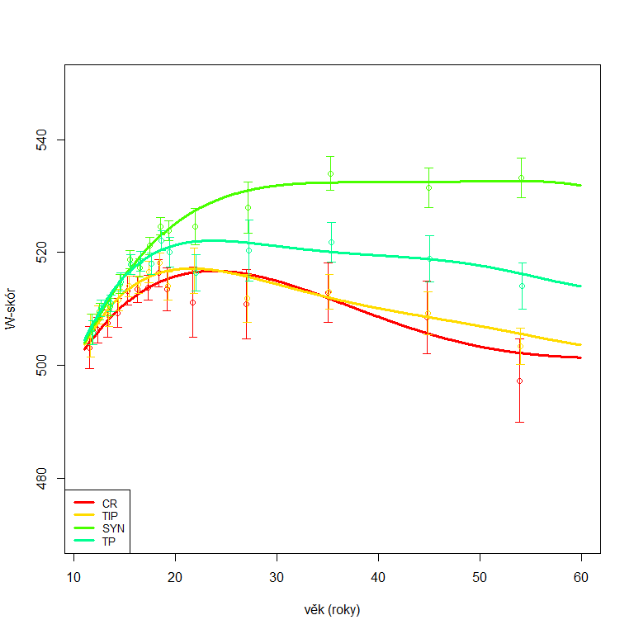
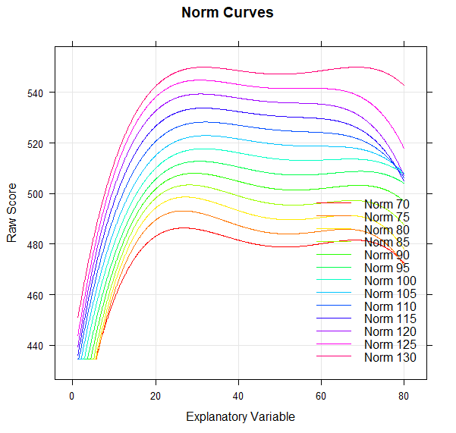
WJ-IV COG CZ (pracovní analýzy)
cNORM package
Krátký inteligenční test

Slide 38
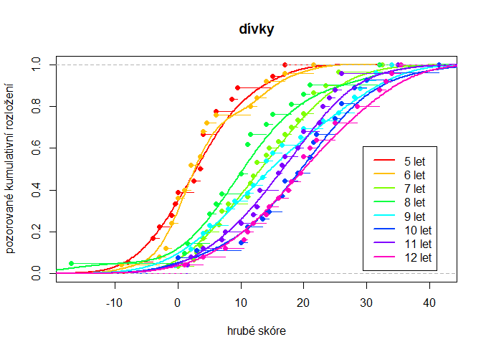
Test vytváření příběhů

Slide 39
Vývojové skóry
Věkové ekvivalenty (age equivalent) – jakému věku odpovídá dané skóre?
  Věk, v němž respondenti průměrně dosahují daného skóre.
  Analogie „mentálního věku“ (Binet) – dnes se tento termín nepoužívá.
Ročníkový ekvivalent – totéž, ale pro ročník/třídu.
Zóna vývoje – věkové skóre v podobě rozsahu.
  Rozsah na základě chyby měření, nebo častěji na základě stadiální křivky vývoje.

Slide 40
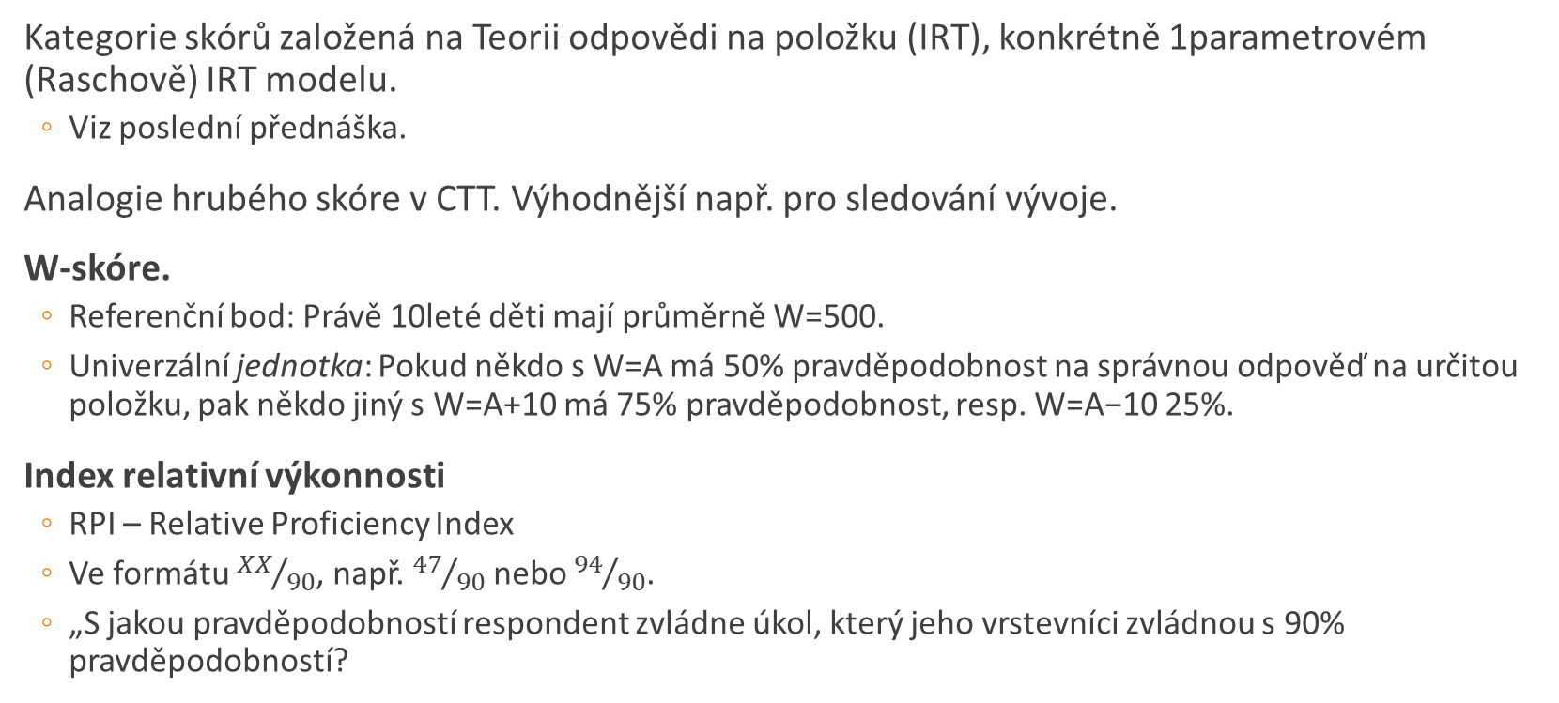
Raschovské skóry (théta)
Kategorie skórů založená na Teorii odpovědi na položku (IRT), konkrétně 1parametrovém (Raschově) IRT modelu.
  Viz poslední přednáška.
Analogie hrubého skóre v CTT. Výhodnější např. pro sledování vývoje.
W-skóre.
  Referenční bod: Právě 10leté děti mají průměrně W=500.
  Univerzální jednotka: Pokud někdo s W=A má 50% pravděpodobnost na správnou odpověď na určitou položku, pak někdo jiný s W=A+10 má 75% pravděpodobnost, resp. W=A−10 25%.
Index relativní výkonnosti
  RPI – Relative Proficiency Index
  Ve formátu ${XX}/{90}$, např. ${47}/{90}$ nebo ${94}/{90}$.
  „S jakou pravděpodobností respondent zvládne úkol, který jeho vrstevníci zvládnou s 90% pravděpodobností?

Slide 41
Ipsativní skórování
Nejsou zpravidla skóry v pravém slova smyslu:
  Standardní skóry srovnávají interindividuální variabilitu.
  Ipsativní skórování srovnává intraindividuální variabilitu.
Založené na diskrepanci
  Předpokládáme, diskrepance mezi subtesty/faktory v inteligenčním testu může ukazovat na SPU.
  Kariérní poradenství – dotazník volby povolání („co člověka baví víc?“).
Používá se standardní chyba rozdílu, případně je rozdíl subtestů přímo standardizován.
Analýza profilu.

Slide 42
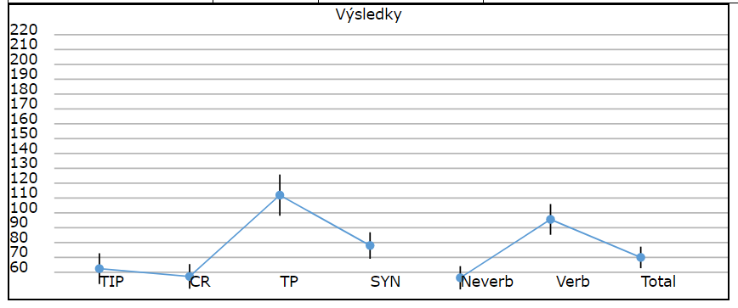
Ipsativní skórování (více testů)
Krátký inteligenční test

Slide 43
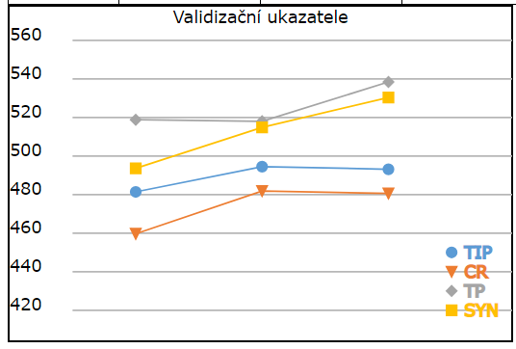
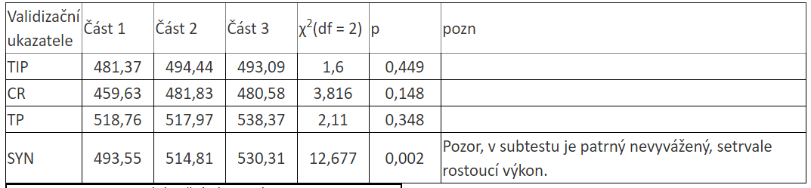
Ipsativní skórování (v rámci testu)
Krátký inteligenční test

Slide 44
Součtové/vážené skóry
Příklad: Máme inteligenční test. Chceme spočítat celkový skór (g-faktor). Můžeme:
  1. sečíst všechny položky napříč subtesty.
  2. standardizovat každý test a pak sečíst subtesty.
  3. standardizovat každý test a vzít jejich vážený součet.
Výhody? Nevýhody?
Hlavní komplikace:
  Nelze sčítat nevážené subtesty (a tedy ani položky), mají jinou SD.
  Nelze předpokládat, že všechny vážené subtesty mají stejný vztah s g-faktorem. Na rozdíl od položek nepředpokládáme „náhodný výběr“ z domény.
  Efekt stropu, podlahy. U dětí různé „váhy“ pro různé referenční skupiny.
  Vliv chyby měření (testy s nižší reliabilitou mají nižší váhu). Různá chyba pro různé referenční skupiny.
Např. Wechsler: součet standardizovaných subtestů.
Např. Woodcock-Johnson: vážený průměr nestandardizovaných subtestů.

Slide 45
Součtové/vážené skóry
Formativní vs. reflektivní měření na druhé úrovni vzhledem k chybě měření.
A. Reflektivní celkový skór.
  Celkový skór je odhad g-faktoru.
  Specifické rozptyly považovány za chybu.
  Vyšší míra chyby měření.
B. Formativní celkový skór.
  Celkový skór je jednoduše průměrem subtestů.
  Specifické rozptyly nehrají roli.
  Nižší míra chyby měření.
Zpravidla testy používají variantu B.
Různé odhady reliability/chyby měření.

Slide 46
Konstrukce norem
Protože je důležitá reprezentativita, normy by měly být vážené.
  Každý jednotlivý respondent přispívá jinou váhou ke tvorbě norem (výpočtu M, SD...) či dalším analýzám (zejm. FA) podle toho, jak často jsou jeho demografické charakteristiky zastoupené ve vzorku.
  Např. velikost sídla, vzdělání (rodičů), věk, typ SŠ, pohlaví...
Zpravidla pro každou věkovou/referenční kategorii (kohortu) spočítáme zvlášť.
  Včetně odhadu reliability.
Tabulka přepočtů HS na odvozené skóry + chyby měření pro každou kohortu.
Občas, např. v klinické psychologii, se pracuje i s regresními funkcemi.
  Predikce skóru na základě pohlaví, vzdělání, věku...
Čím „podrobnější“ referenční kategorie, tím vyšší výběrová chyba. Vznikají nepřesnosti.
  Např. stejné hrubé skóre odpovídá vyššímu výkonu u starších dětí.

